Slide 1
Título
Primeiro autor
Segundo autor

Slide 2
Seção 1

Slide 3
Item 1 da seção 1: Conceitos básicos
Texto em negrito Texto aqui
Item 2;
Item 3;
Item 4.
Definição
Coloque aqui sua primeira definição

Slide 4
Item 1 da seção 1: Conceitos básicos
Exemplo
Coloque aqui um exemplo
Proposição
Coloque aqui uma proposição

Slide 5
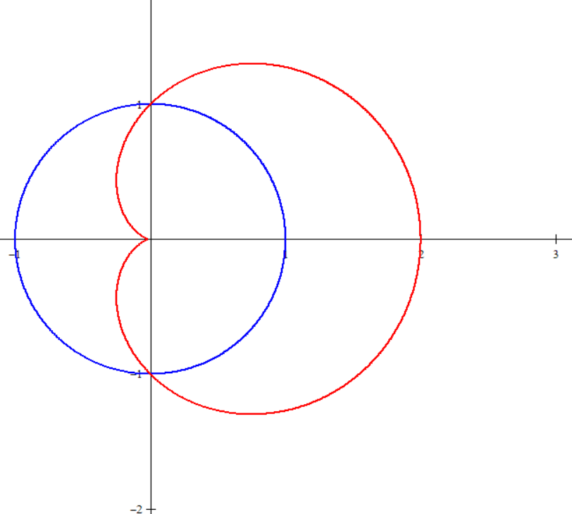
Item 1 da seção 1: Conceitos básicos
Figura: Legenda da Figura

Slide 6
Agradecimentos
Essa seção é opcional.
Lembre-se que se os autores estão vinculados à algum programa de bolsa é importante fazer menção à instituição fomentadora. Por exemplo:
Na condição de bolsista do PET Matemática da Universidade Federal de Uberlândia, agradeço ao Programa de Educação Tutorial da SESu/MEC pelo fomento.

Slide 7
Referências
CRETELLA JÚNIOR, José. Do impeachment no direito brasileiro. [São Paulo]:R. dos Tribunais, 1992. p. 107.
BOLETIM ESTATÍSTICO [da] Rede Ferroviária Federal. Rio de Ja- neiro, 1965. p.20.
MUNKRES, J. R. Topology. 2nd ed. Upper Saddle River: Prentice Hall, Pearson, 2000.

Slide 8
Obrigado (a)!

